Slide 1
Arbori binari stricti
Proprietati si Aplicatii

Slide 2
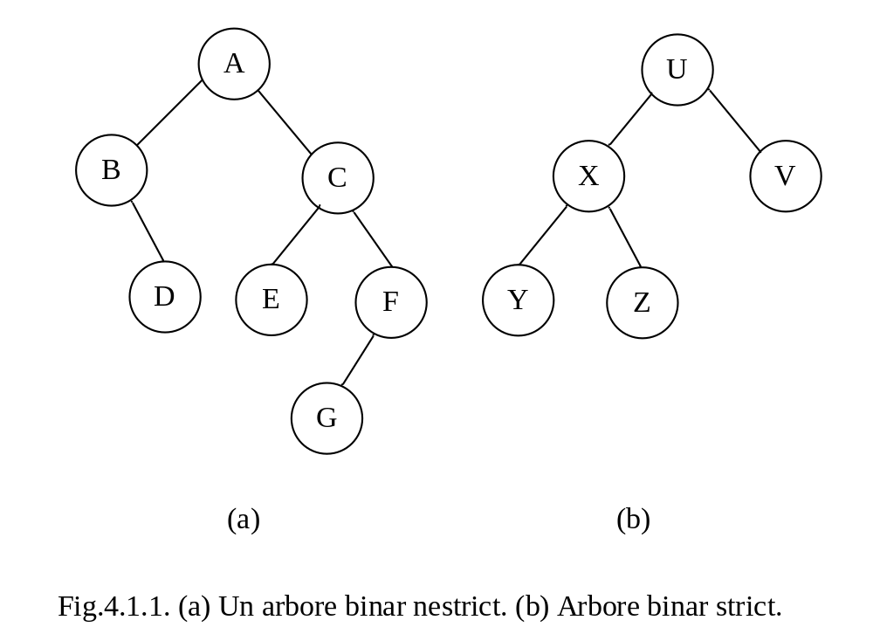
Un arbore binar strict este un arbore binar în care fiecare nod are fie nici un fiu, fie exact doi fii.
Nodurile cu doi copii se vor numi noduri interne, iar cele fără copii se vor numi noduri externe sau frunze. Ele pot fi de alt tip decât nodurile interne.

Slide 3
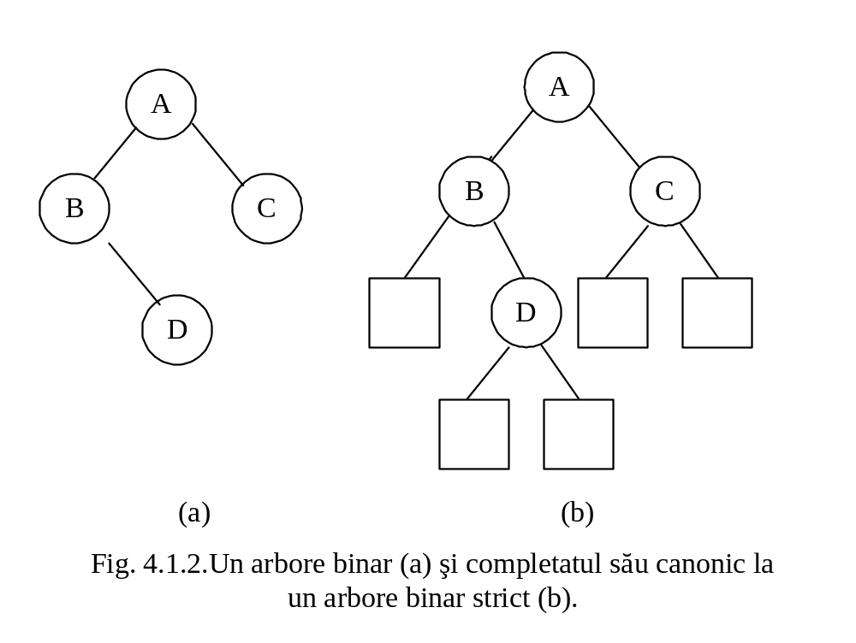
Completarea canonică a unui arbore binar oarecare T la unul strict se face în felul următor: se înlocuieşte fiecare fiu vid al nodurilor din T cu un nod de tip special. Nodurile arborelui iniţial T vor deveni toate noduri interne, iar cele adăugate canonic vor fi frunze.
Convenim să reprezentăm grafic cu cercuri nodurile interne şi cu dreptunghiuri nodurile externe.

Slide 4
Exemple de aplicaţii ale structurii de arbore binar strict
reprezentari de expresii aritmetice cu operatori binari
algoritmi
proceduri de decizie
codificare binara

Slide 5
Proprietati ale arborilor binari stricti
N_{E} = numărul nodurilor externe şi
N_{I} = numărul nodurilor interne ale unui arbore binar strict
Propoziţia 1. Într-un arbore binar strict, numărul nodurilor externe şi al celor interne sunt legate prin relaţia:
N_{E} = N_{I} + 1.
Demonstraţie.
2N_{I} = N_{I} + N_{E} – 1,
N_{E} = 2N_{I} – N_{I} + 1 = N_{I} + 1,

Slide 6
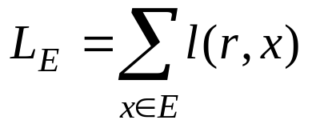
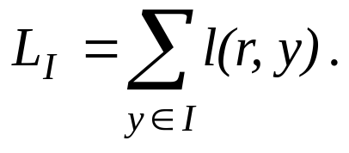
lungime externă a unui arbore binar strict = suma lungimilor drumurilor de la rădăcină până la fiecare nod extern.
E = mulţimea frunzelor
lungime internă a unui arbore binar strict = suma lungimilor drumurilor de la rădăcină la toate nodurile interioare.
I = mulţimea nodurilor interioare
r este rădăcina, l(r, x) lungimea drumului de la r la nodul x.
(Drumul de la rădăcină la un nod se măsoară în număr de arce.)

Slide 7
Propoziţia 2. Într-un arbore binar strict este adevărată relaţia
L_{E} = L_{I} + 2N_{I} .
Demonstraţie. inducţie după n = numărul total de noduri ale unui arbore binar strict. (Ştim că n nu poate lua orice valoare din mulţimea numerelor naturale.)
(a) n = 1 ...
(b) Presupunem că relaţia L_{E} = L_{I} + 2N_{I} este adevărată pentru orice arbore binar strict care are un număr total de noduri mai mic decât un număr natural m dat, deci pentru orice n < m.
Fie un arbore binar strict T cu numărul total de noduri n, n < m. T este compus dintr-un nod rădăcină, intern, şi fiii săi stâng şi drept, T^{s} şi T^{d}, care sunt la rândul lor subarbori binari stricţi. Notam cu N_{I}^{s}, N_{E}^{s}, L_{I}^{s}, L_{E}^{s} caracteristicile lui T^{s} şi cu N_{I}^{d}, N_{E}^{d}, L_{I}^{d}, L_{E}^{d} caracteristicile lui T^{d}
    (1) N_{I} = N_{I}^{s} + N_{I}^{d} + 1
    (2) N_{E} = N_{E}^{s} + N_{E}^{d}
(3) L_{E} = L_{E}^{s} + N_{E}^{s} + L_{E}^{d} + N_{E}^{d}
(4) L_{I} = L_{I}^{s} + N_{I}^{s} + L_{I}^{d} + N_{I}^{d}
(5) L_{E}^{s} = L_{I}^{s} + 2N_{I}^{d}
(6) L_{E}^{d} = L_{I}^{d} + N_{I}^{d}
L_{E} = L_{E}^{s} + N_{E}^{s} + L_{E}^{d} + N_{E}^{d} = L_{I}^{s} + N_{I}^{s} + N_{E}^{s} + L_{I}^{d} + N_{I}^{d} + N_{I}^{d} + N_{E}^{d} = (L_{I}^{s} + N_{I}^{s} + L_{I}^{d} + N_{I}^{d}) + (2N_{I}^{s} + 1) + (2N_{I}^{d} + 1)
L_{E} = L_{I} + 2(N_{I}^{s} + N_{I}^{d} = 1) = L_{I} + 2N_{I}

Slide 8
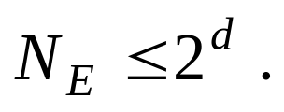
Propoziţia 3. Într-un arbore binar strict de adâncime d avem următoarea inegalitate
Demonstraţie. Inegalitatea din enunţ revine la demonstrarea următoarelor afirmaţii:
1. Dintre toţi arborii binari stricţi de adâncime dată, d, cel cu număr maxim de frunze este cel care are toate frunzele la ultimul nivel (adică d).
2. Un arbore cu toate frunzele la nivelul d are exact 2^{d} frunze, adică
N_{E} = 2^{d}.
(inductie pt. (2)):
d = 0 …
(ipot. ind.) d = k, numărul de frunze (aflate toate la nivelul k) este N_{E} = 2^{k}.
Putem construi dintr-un asemenea arbore, în mod foarte simplu şi direct, un arbore binar strict care are adâncime d = k + 1 şi proprietatea că toate frunzele sunt la nivelul k + 1. Se înlocuieşte fiecare frunză de la nivelul k, cu un nod interior, iar acestora li se ataşează câte două frunze, procedeu care produce un arbore cu de două ori mai multe frunze decât precedentul. Deci, pentru arborele de adâncime k + 1 şi toate frunzele la acest nivel avem N_{E} = 2 * 2^{k} = 2^{k+1}

Slide 9
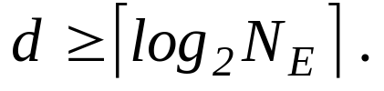
Corolar. Într-un arbore binar strict de adâncime d avem inegalitatea

Slide 10
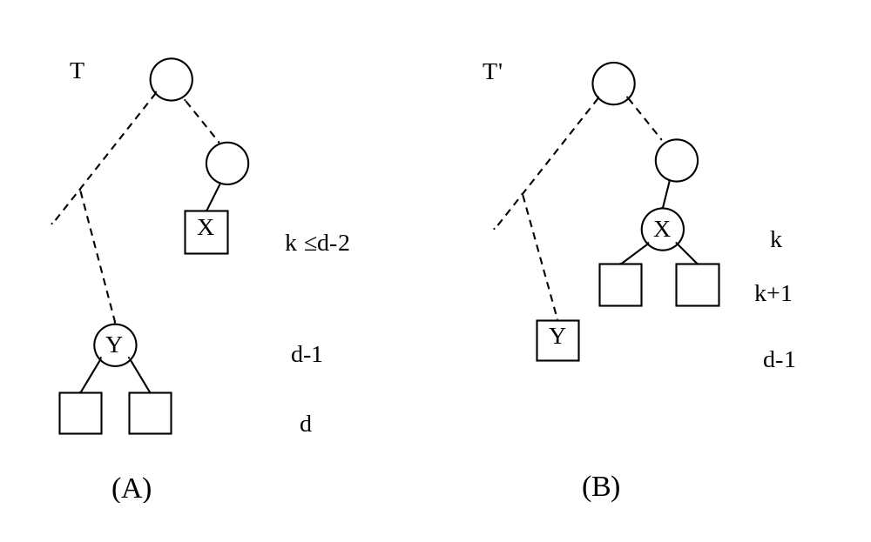
Propoziţia 4. Dintre toţi arborii binari stricţi cu acelaşi număr de frunze, fixat, N_{E}, au lungime externă minimă aceia cu proprietatea că frunzele lor sunt repartizate pe cel mult două niveluri adiacente.
L_{E}’ = L_{E} – (2d – k) + [2(k + 1) + (d – 1)]
L_{E}’ – L_{E} = – 2d – k + 2k + 2 + d – 1 = – d + k + 1 = – (d – k – 1).
Dar, din k <= d – 2 rezultă 1 <= d – k – 1, deci d – k – 1 > 0 şi deci L_{E}’ – L_{E} < 0
… ne putem „plimba“ în familia arborilor binari stricţi cu acelaşi număr N_{E} de frunze, păstrându-l, şi în acelaşi timp, micşorând strict lungimea externă atâta timp cât relaţia
d – k >= 2 este satisfăcută şi n-o mai putem aplica (cu acelaşi efect, micşorarea strictă a lungimii) pentru d – k = 1

Slide 11
Propoziţia 5. Lungimea externă minimă a unui arbore binar strict cu l frunze este dată de formula
(a) Cazul în care toate frunzele sunt la ultimul nivel, d. Atunci l = 2^{d}, deci d = lg l (unde lg este notaţia pentru logaritmul în baza 2).
În cazul acesta, lungimea externă este dată de formula
L_{E} = l * d = l * lg l,
Unde în partea dreaptă avem exact valoarea expresiei din enunţ, deoarece
l – 2^{lg l} = l – 2^{d} = 0.

Slide 12
(b) Dacă frunzele nu sunt toate la acelaşi nivel, arunci, conform Propoziţiei 4, ele sunt repartizate pe două niveluri adiacente, d şi d – 1. În acest caz l nu va mai fi putere a lui 2, ci vom avea l < 2^{d}, de unde rezultă
Când calculăm L_{E}, ajungem la nivelul d – 1 şi suma lungimilor drumurilor până acolo se exprimă prin l(d – 1). Pentru nodurile de la acest nivel, care sunt frunze, calculul s-a terminat. Mai trebuie să estimăm acum numărul de frunze de la nivelul d, deoarece
L_{E} = l(d – 1) + numărul de frunze de la nivelul d.
Dar, numărul de frunze de la nivelul d este dublul numărului de noduri interioare de la nivelul d – 1, iar acesta din urmă este egal cu (l – 2^{d – 1}). Înlocuind în expresia de mai sus, obţinem
L_{E} = l (d – 1) + 2 (l – 2^{d – 1})

Slide 13
Propoziţia 6. Într-un arbore binar strict avem următoarea inegalitate:
Demonstraţie. Prin lungime medie înţelegem media raportată la numărul de frunze. Deoarece am estimat în Propoziţia 5 lungimea minimă, putem estima acum media ei şi obţinem

Slide 14
Aplicatie a structurii de arbore binar strict la demonstrarea rezultatului privind limita inferioara a algoritmilor de sortare bazati pe comparatii intre chei

Slide 15
Clasa algoritmilor de sortare bazati pe comparatii intre chei
    sortarea directă prin inserţie
    sortarea directă prin selecţia minimului (sau maximului)
    sortarea directă prin interschimbare
    sortarea rapidă (QuickSort)
    sortarea cu ansamble (HeapSort)
complexitatea algoritmilor de mai sus se estimează în mod esenţial în funcţie de numărul de comparaţii intre elementele multimii de sortat.
-- primii trei algoritmi de mai sus au o complexitate de ordinul lui n²
-- sortarea rapidă şi sortarea cu ansamble au performanţe de ordinul lui n log₂n.
Aratam in continuare ca NU se poate cobori sub acesta limita (in aceasta clasa).

Slide 16


Teoremă. Orice algoritm de sortare a n chei, algoritm bazat pe comparaţii între chei, va face cel puţin:
    comparaţii în cazul cel mai nefavorabil;
    comparaţii în cazul mediu.
Demonstraţie. Consideram algoritmi
- datele de intrare sunt vectori de lungime n, (x₁, x₂, …, x_{n}), cu componentele presupuse distincte.
- bazaţi pe comparaţii de tipul x_{i} < x_{j}.
Unui asemenea algoritm i se asociază un arbore binar de decizie, care va fi arbore binar strict: (a) o intrucţiune de ieşire va fi o frunză ce conţine vectorul sortat; (b) o comparaţie x_{i} < x_{j} va fi un nod interior, al cărui fiu stâng este arborele asociat instrucţiunilor ce se execută dacă x_{i} < x_{j} este adevărată, iar fiul drept este arborele asociat instrucţiunilor ce se execută dacă x_{i} < x_{j} este falsă.
Numărul total al instrucţiunilor de ieşire şi deci al frunzelor va fi numărul total de ordini posibile pe vectorul (x₁, …, x_{n}), deci n!.

Slide 17
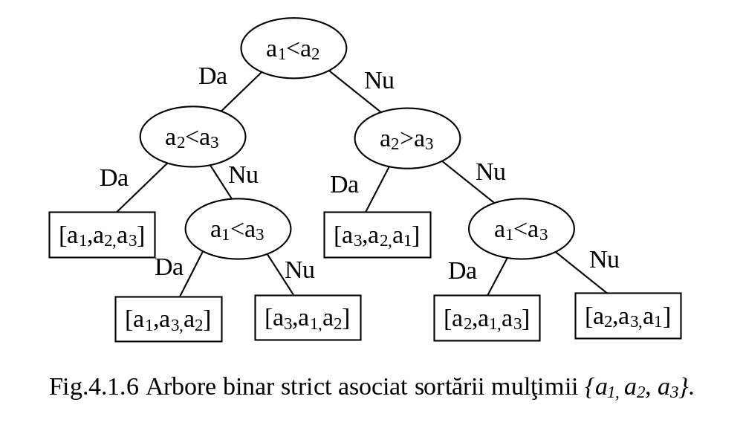
Exemplu: arbore binar de decizie asociat unui algoritm de sortare a unei multimi cu n=3 elemente

Slide 18


Pe un set particular de date de intrare, acţiunea algoritmului este echivalentă cu parcurgerea unui drum de la rădăcină până la frunza ce conţine respectivul set de date ordonat. Numărul de comparaţii efectuate = numărul de noduri interioare pe acest drum = lungimea acestui drum (măsurată în arce).
Numărul de comparaţii pe care îl face algoritmul în cazul mediu, revine la a estima numărul mediu de noduri interioare pe toate drumurile, cu alte cuvinte lungimea externă medie a arborelui binar strict de decizie asociat: (Propozitia 6) lungimea externă medie a unui asemenea arbore este mai mare decât
Numărul de comparaţii în cazul cel mai nefavorabil, revine la a estima numărul de noduri interioare pe drumul cel mai lung până la o frunză = d = adâncimea arborelui: (Corolar la Propozitia 3)
d >=

